Slide 1
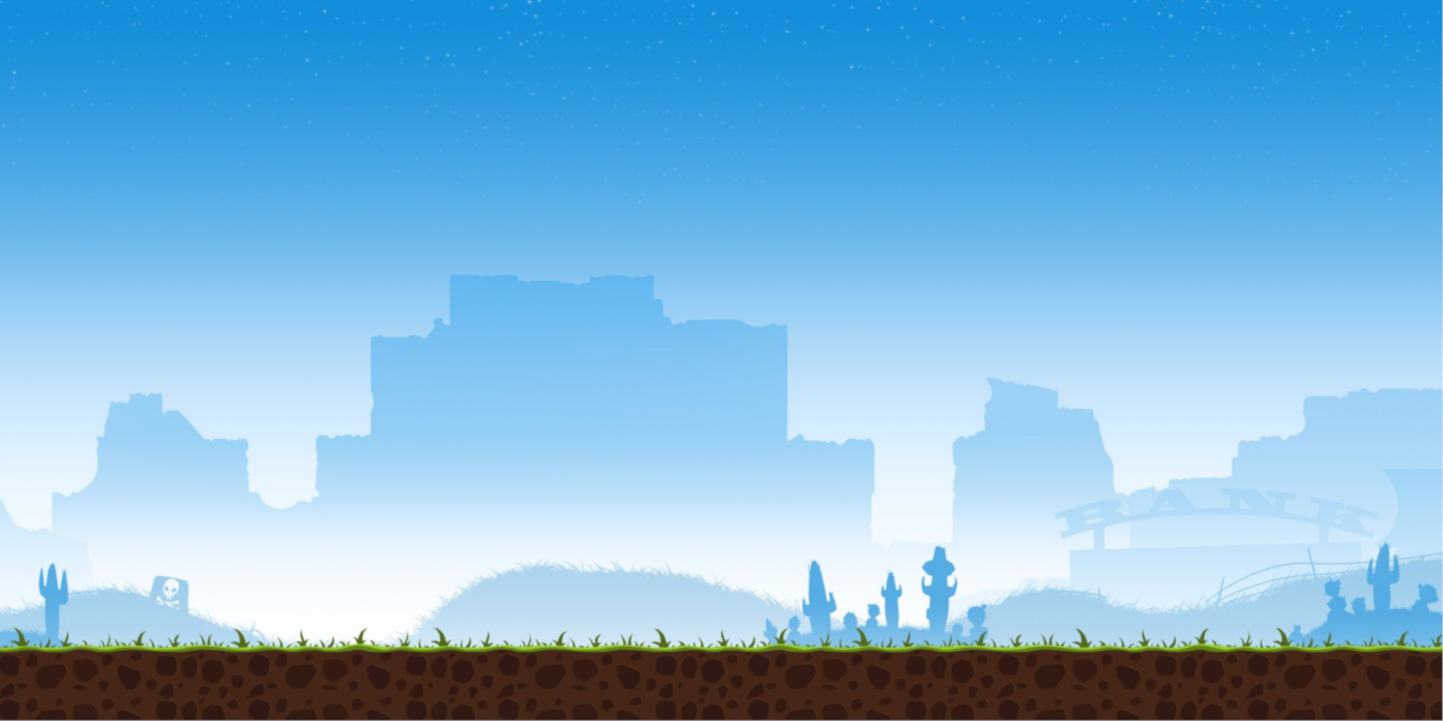
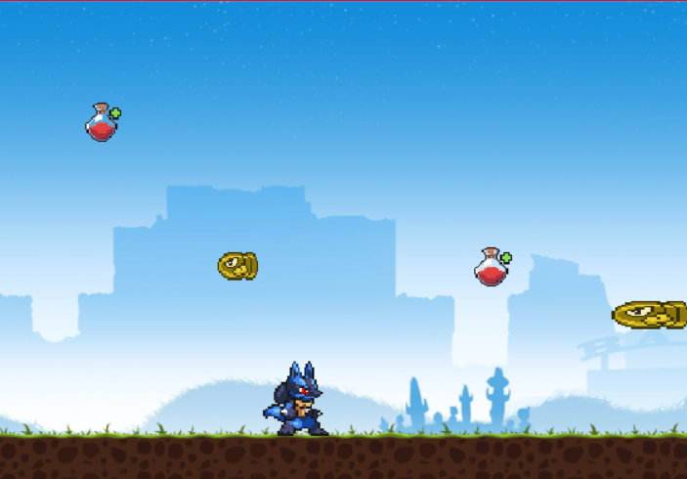
Jeu de plateforme 2D en scrolling horizontal où un personnage avance automatiquement et peut sauter ou se baisser afin d’éviter des obstacles ou pour attraper des objets
Objectif : rester en vie le plus longtemps possible tout en augmentant son score
ENDLESS RUNNER
GACHOD Valentin
NGUYEN DOAN To Uyen
PARMENTIER Yanis
UE LIFAP4
Licence 2e année - UCBL

Slide 2
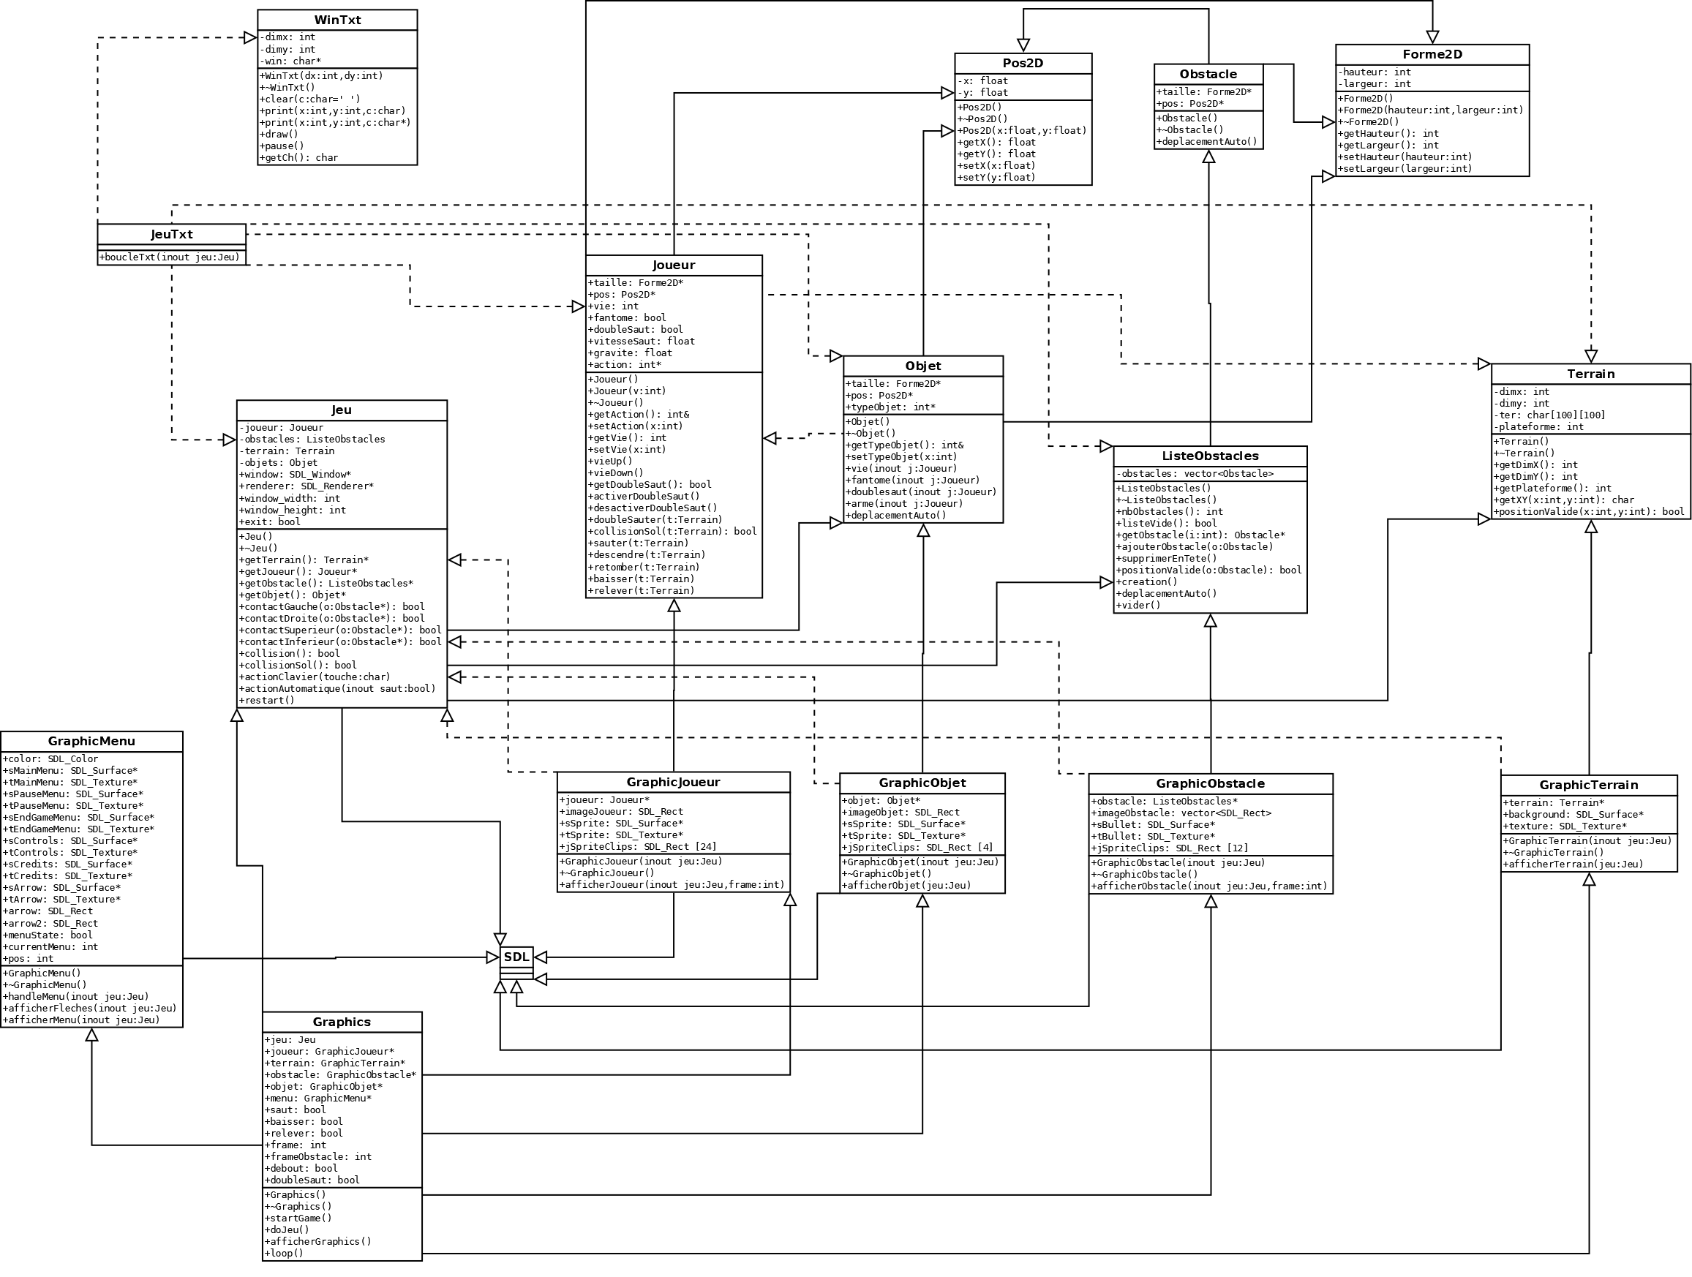

Slide 3
Graphique
Utilisation de la librairie SDL
Gestion des événements clavier
Texture pour les images

Slide 4
Joueur
Mouvement du joueur (sauter/se baisser) visualisé avec des sprites
Saut réaliste (prise en compte de la gravité)
Différentes actions selon l’objet attrapé

Slide 5
Génération des obstacles
Aléatoire (forme et position)
Déplacement automatique et simultané
Détection de la collision

Slide 6
Génération des objets
Type d’objets parmi : vie, fantôme, double saut
Apparition aléatoire

Slide 7
Conclusion
Fonctionnalités
Prise en compte des actions au clavier
Saut réaliste
Différentes actions selon les objets
Menu
Pause/continue
A améliorer/ajouter
Score
Affichage pleine écran

